Slide 1
Чатботы в медицине
Oleksandr Krakovetskyi
CEO DevRain Solutions
@msugvnua
http://devrain.com
https://www.facebook.com/alex.krakovetskiy

Slide 2







Приложения vs. Мессенджеры
3+ млн приложений в магазинах приложений
80% времени пользователи тратят в 3 приложениях
Топ для «больших игроков»
WhatsApp - 1 млрд пользователей,
Facebook Messenger – 900 млн
WeChat – 700 млн
Мессенджеры более популярны, чем социальные сети http://www.businessinsider.com/the-messaging-app-report-2015-11?IR=T

Slide 3
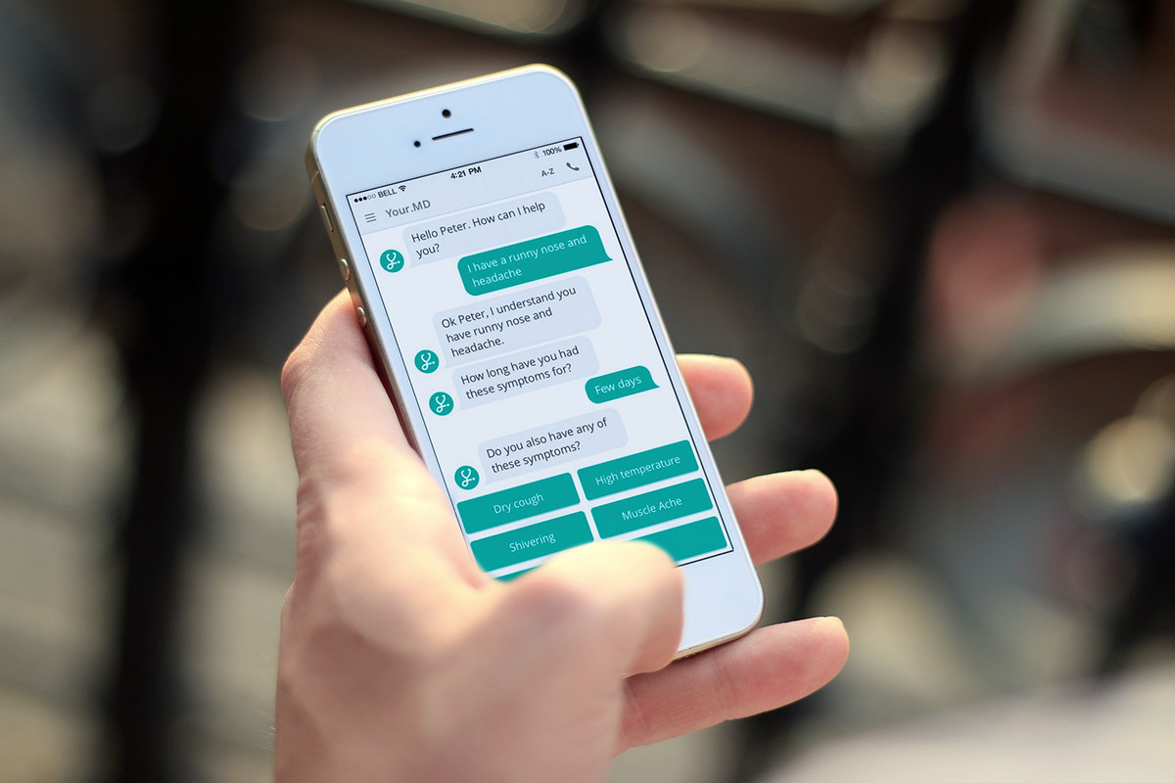
Что такое чатбот?

Slide 4
Платформы
Facebook Messenger
Twitter
Twilio (SMS)
Telegram
Viber
Slack
Kik
Skype
GroupMe
Microsoft Teams
Email
Веб чат
Интеграция в ваш продукт

Slide 5
Сферы применения в медицине и фармацевтике
Кол-центр.
Поиск врачей, запись на прием.
Предварительные консультации (в виде уточняющих ответов или с распознаванием текста или речи).
Анкетирование.
Противопоказания препаратов, дозировка, побочные эффекты.
Поиск и заказ лекарств.
Вовлечение клиентов (пациентов), коммуникация с докторами.

Slide 6
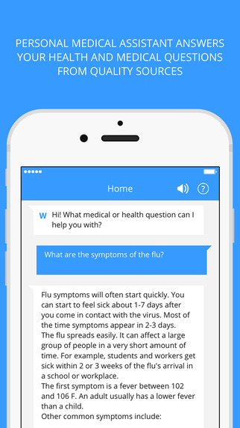
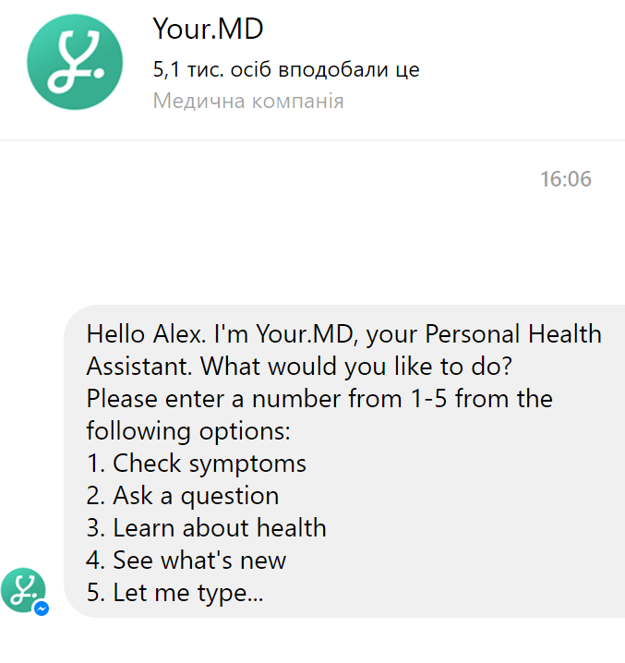
Существующие проекты
MedWhat - приложение с элементами искуственного интеллекта, которое умеет отвечать на медицинские вопросы, такие как, например, побочные эффекты препаратов, в форме чатбота.
Florence - напоминание о приеме препаратов, проверка симптомов, найти доктора или аптеку.
Your.MD - персональный ассистент, который отвечает на вопросы пользователей.

Slide 7
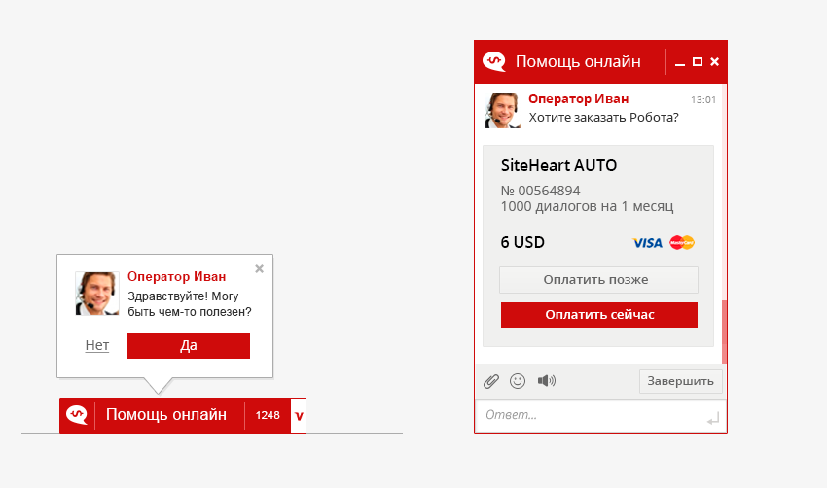
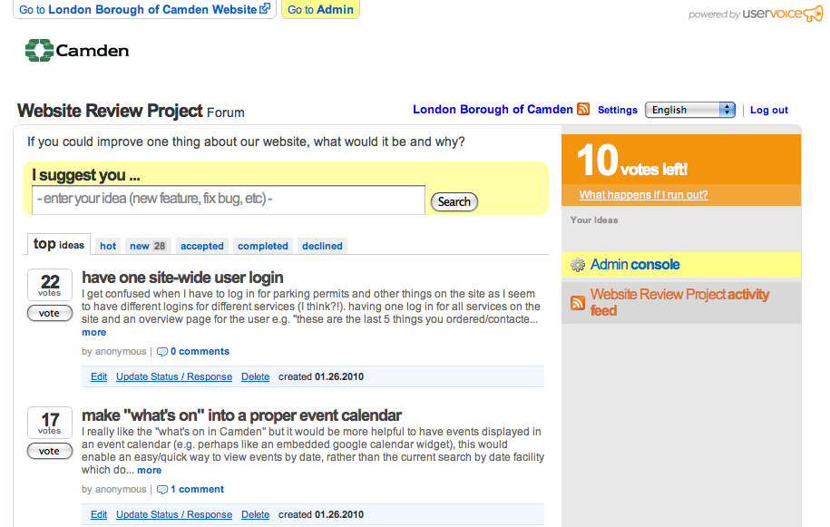
Существующие решения
SiteHeart – умный чат для вашего сайта
UserVoice – система поддержки и обратной связи (как публичной, так и приватной)

Slide 8
Безопасность и персональные данные
Мессенджер-чатботы знают никнейм пользователя. Другие данные (например, местоположение) бот может запросить дополнительно (например, для определения ближайшей к пользователю аптеки). Пользователь сам решает, предоставлять или нет эти данные.
Есть возможность ассоциировать аккаунт пользователя в вашем сервисе и аккаунт в социальной сети.
В ФБ для США доступна возможность оплачивать товары и услуги.

Slide 9
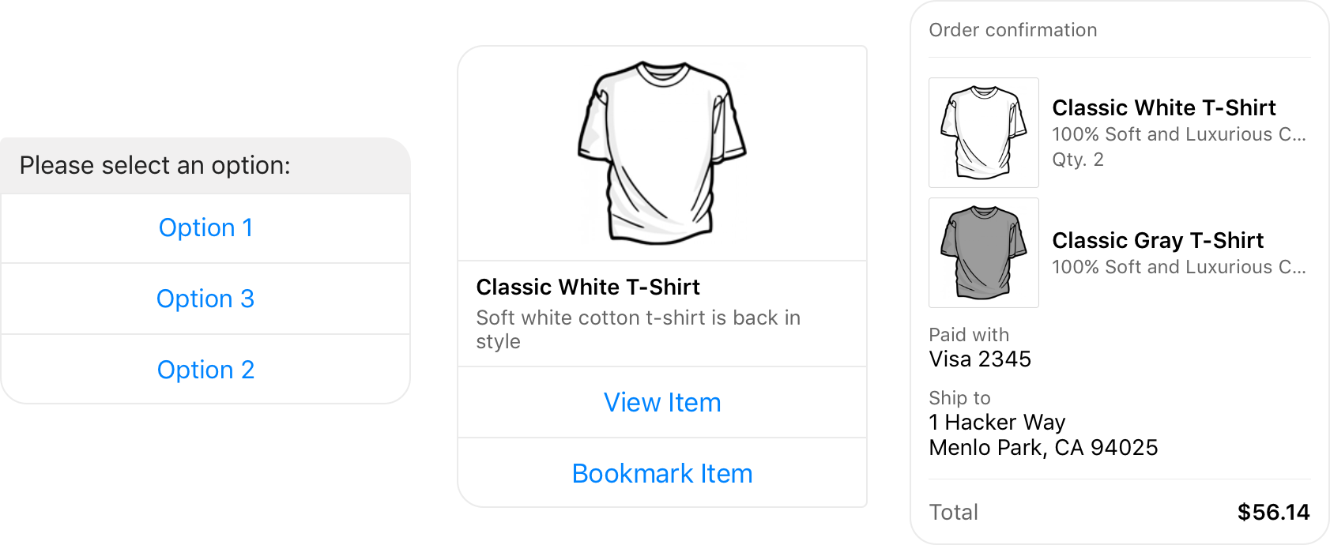
Facebook Messenger

Slide 10
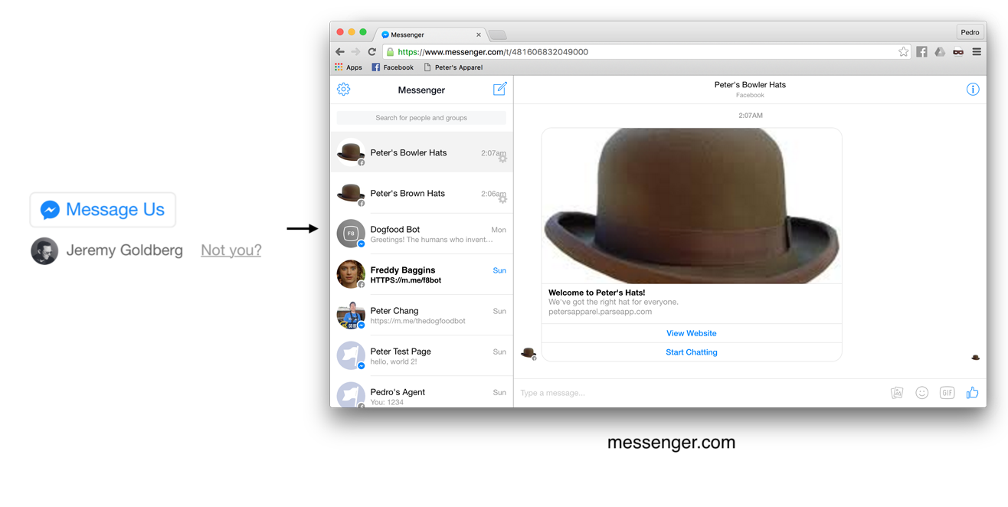
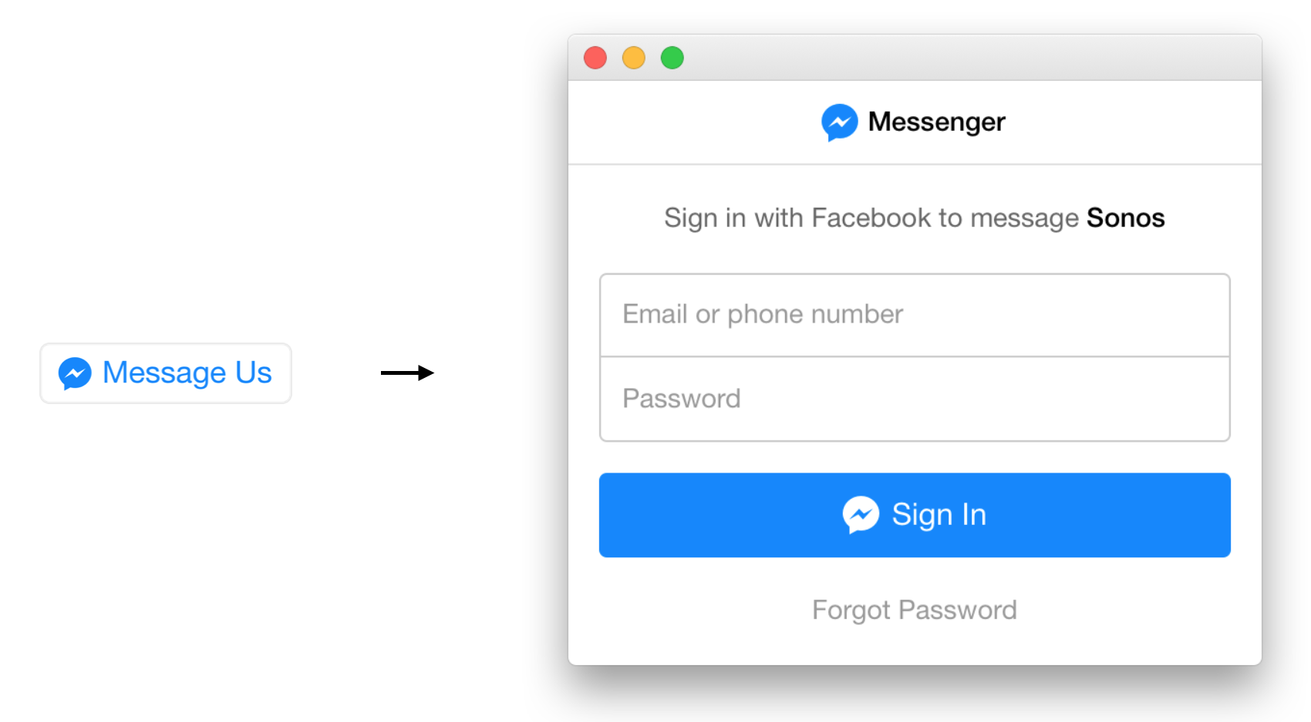
"Message Us" Plugin

Slide 11
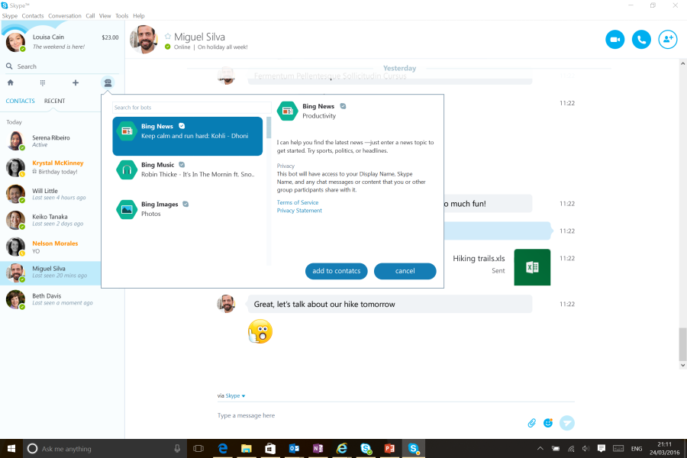
Microsoft Skype Bots
http://www.skype.com/developer
https://developer.microsoft.com/en-us/skype/bots
http://blogs.skype.com/2016/03/30/skype-bots-preview-comes-to-consumers-and-developers/
C# or Node.js

Slide 12
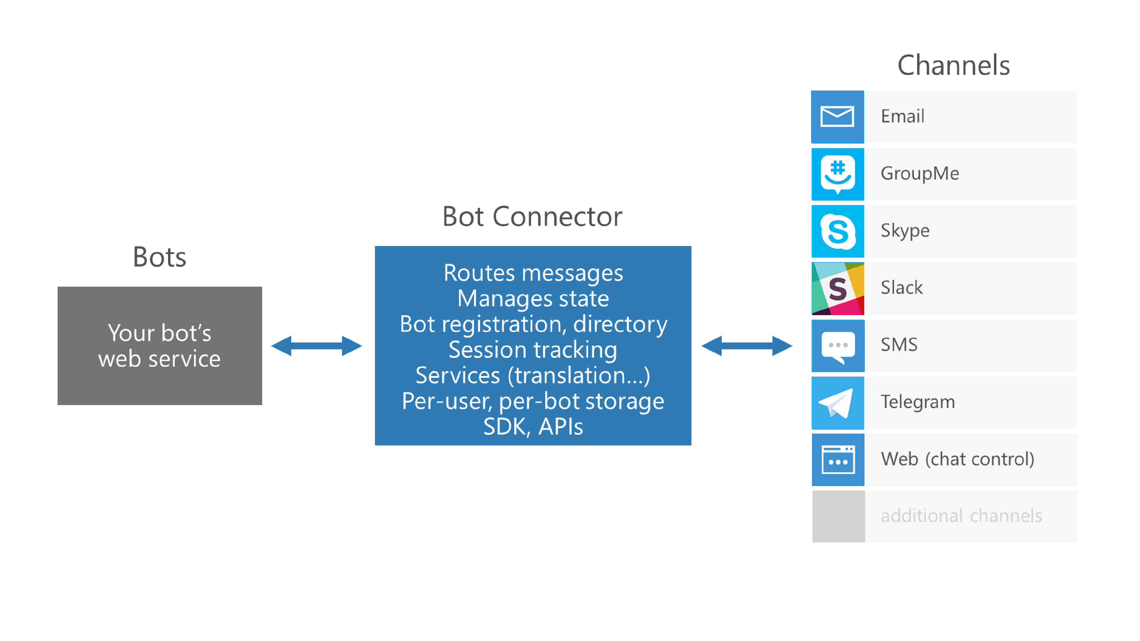
Microsoft Bot Framework

Slide 13
Сценарии работы
Последовательность вопросов (например, анкета).
Дерево / алгоритм, при котором следующий вопрос зависит от предыдущего ответа.
Ввод данных в текстовом или графическом формате, в форме аудио или видео.
Ввод ключевых слов или поискового запроса, по которому ищется информация в базе данных.
Свободный ввод текста.

Slide 14
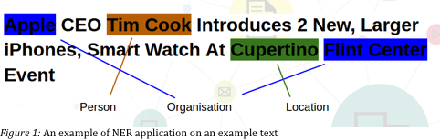
Обработка естественного языка
Обработка естественного языка (Natural Language Processing, NLP) — общее направление искусственного интеллекта и математической лингвистики. Оно изучает проблемы компьютерного анализа и синтеза естественных языков.
Где применяется в контексте разработке ботов?
Извлечение сущностей и ключевых слов
Анализ подобия текстов
Определение языка, настроения, возраста, эмоций, гендера и т.д.

Slide 15
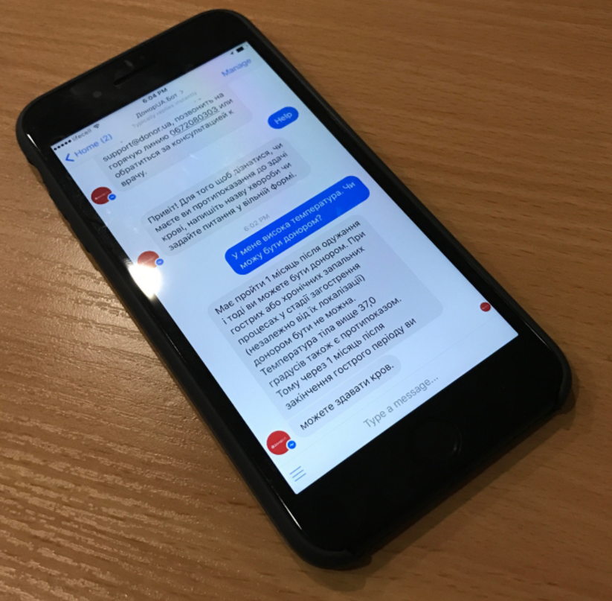
ДонорUA.Бот
Возможность узнать, может ли человек быть донором, есть ли абсолютные или временные противопоказания.
https://donor.ua/bot
http://devrain-bots.azurewebsites.net/

Slide 16
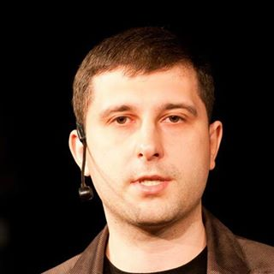
Вопросы?
Oleksandr Krakovetskyi
CEO, DevRain Solutions
Microsoft MVP, Microsoft RD
alex.krakovetskiy@devrain.com
https://www.facebook.com/alex.krakovetskiy
@msugvnua

